Slide 1
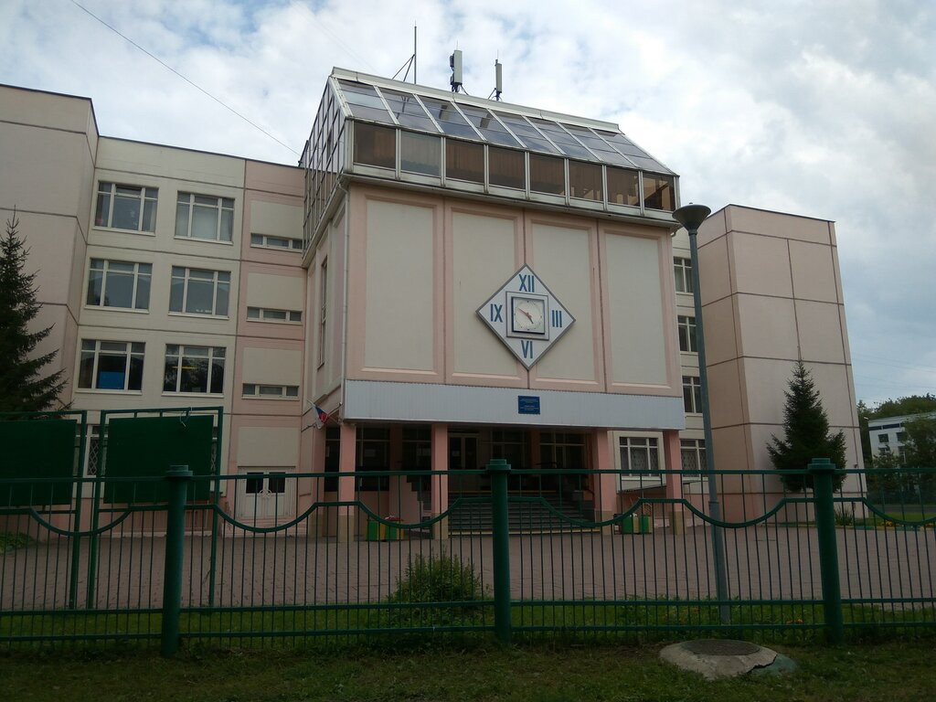
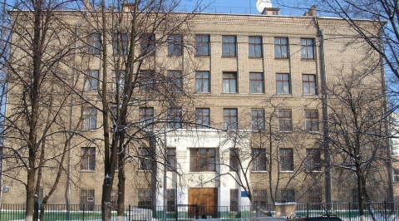
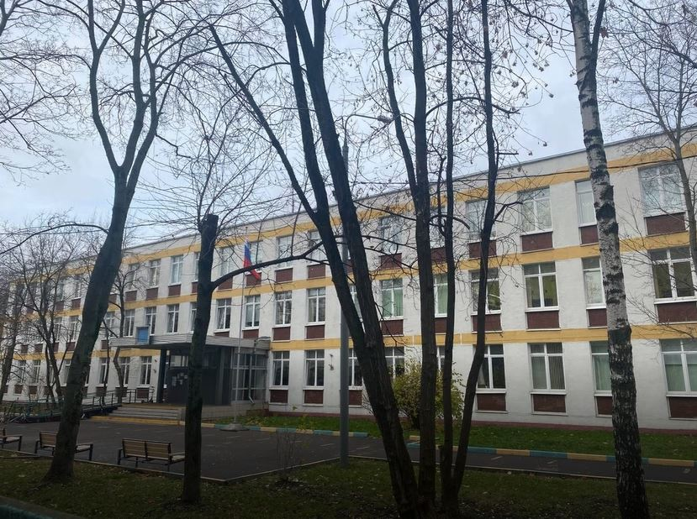


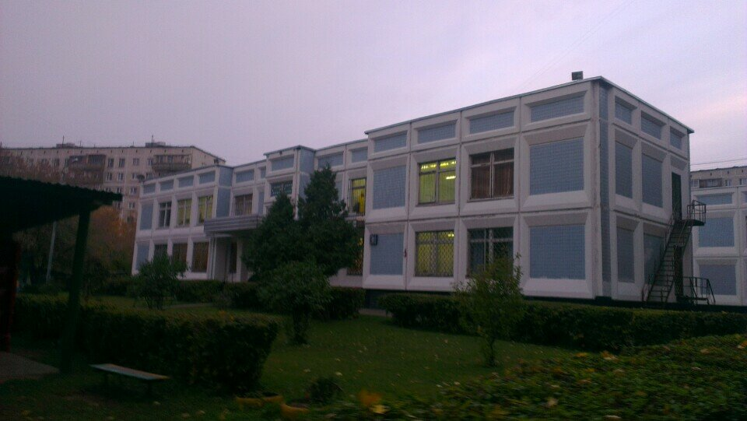
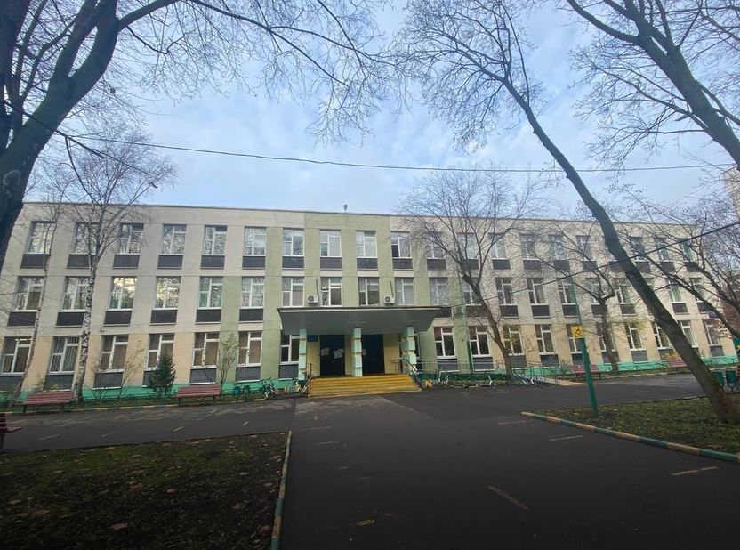
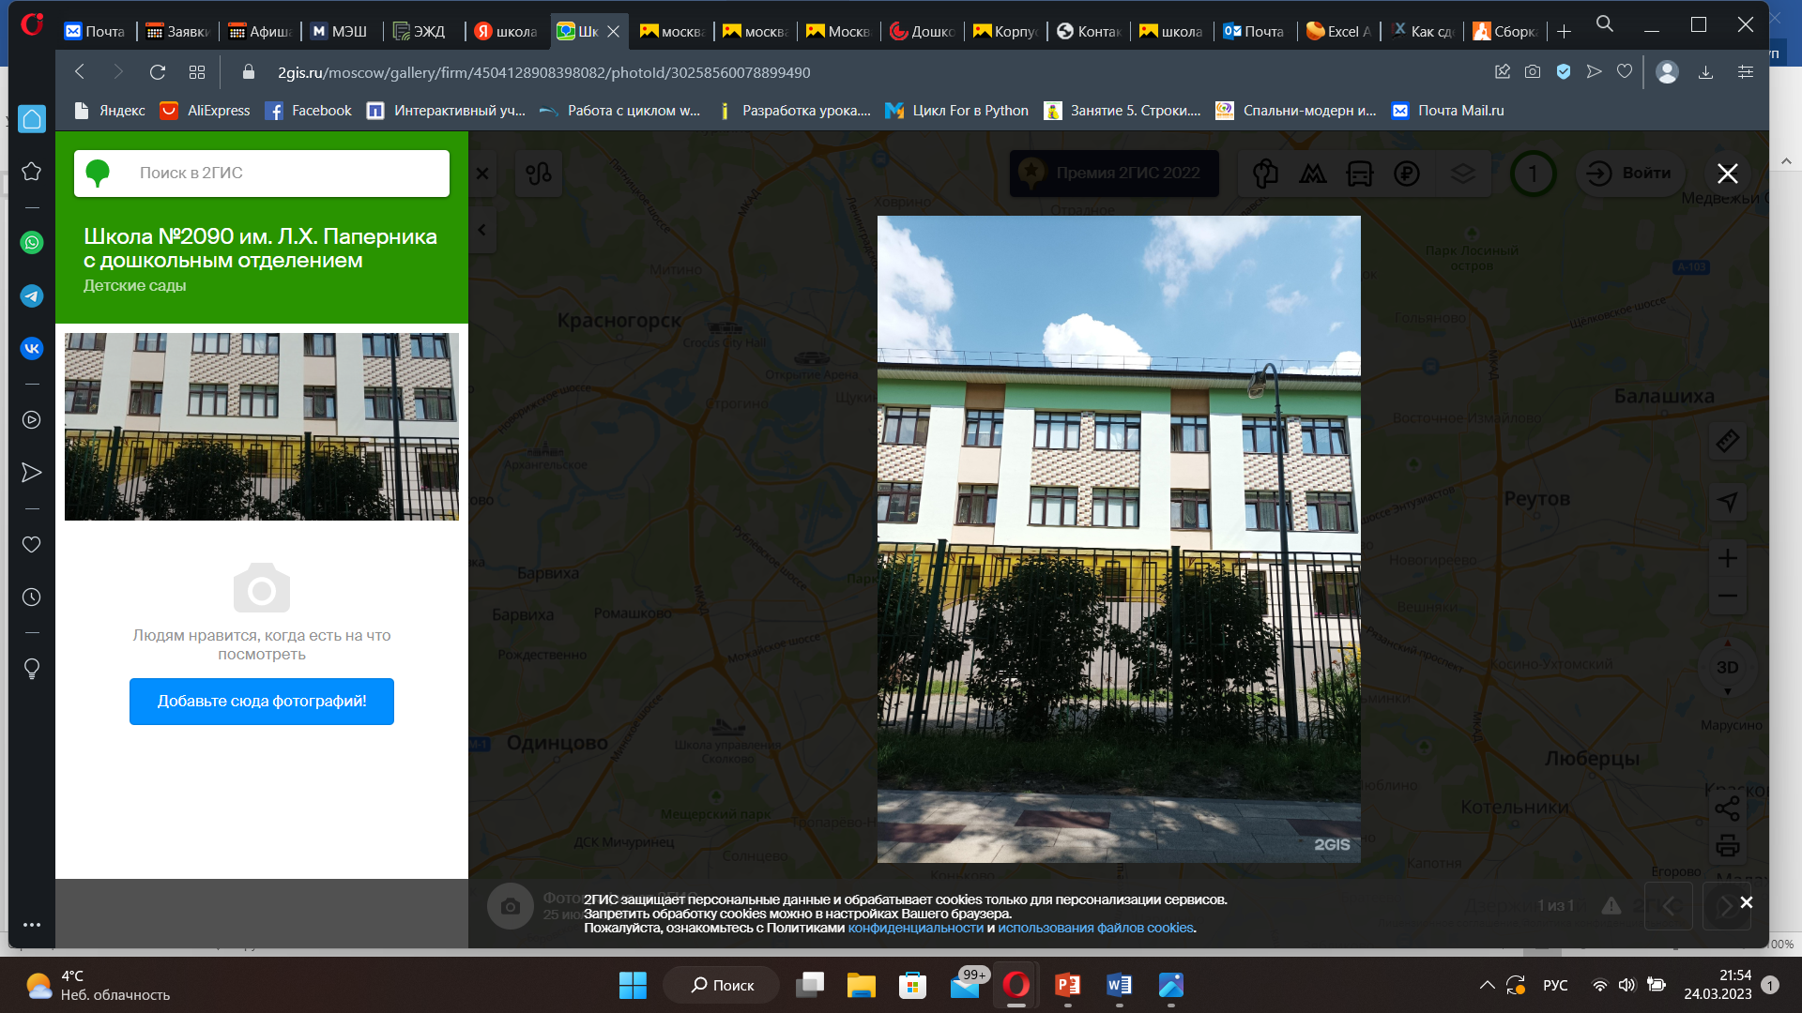
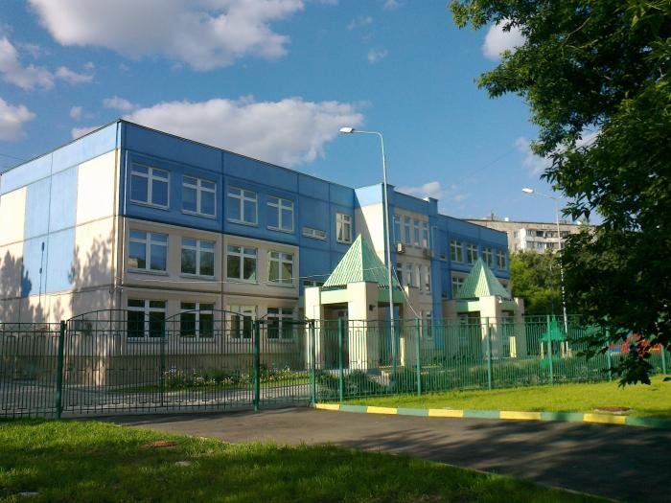

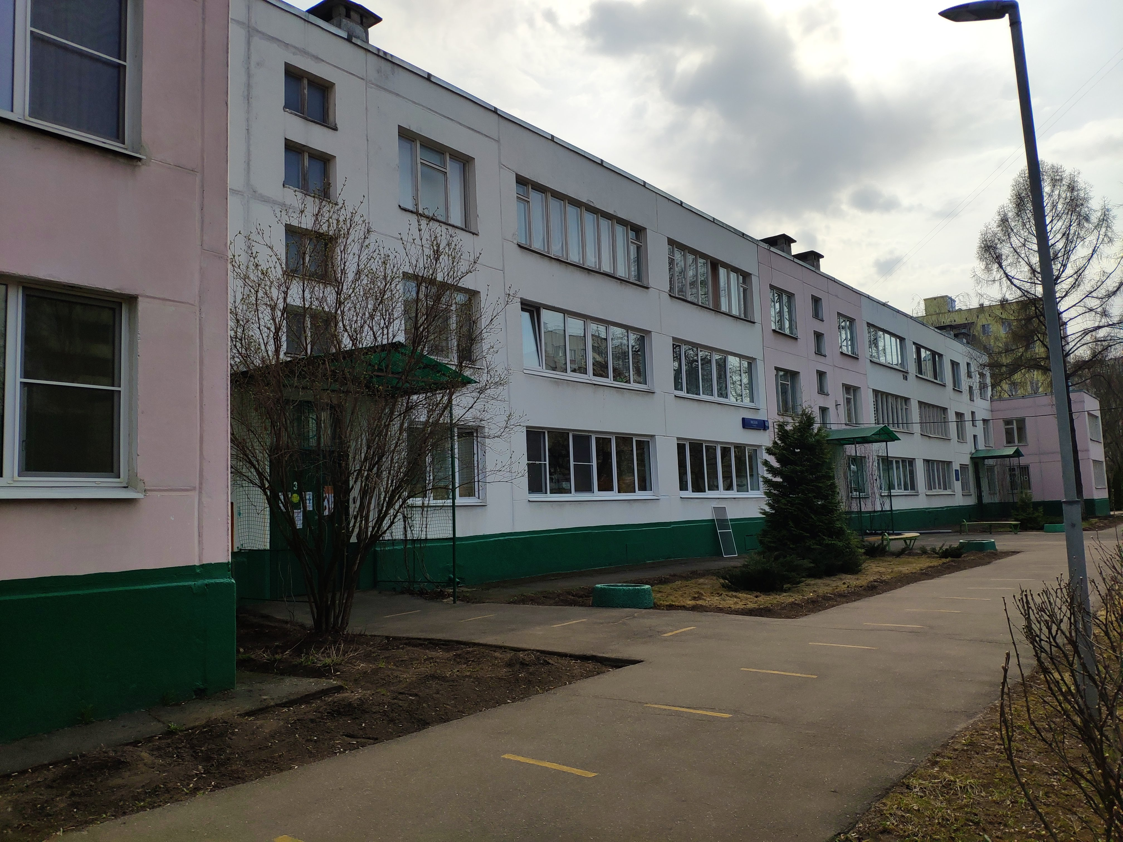
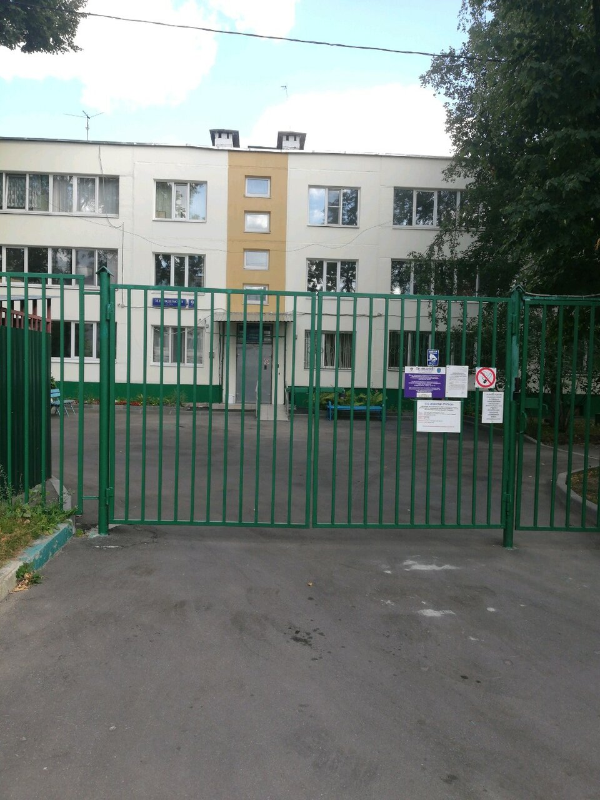
Информация
об осуществлении
образовательной
деятельности
ГБОУ Школа № 2090
Директор
Плужников Дмитрий Владимирович

Slide 2
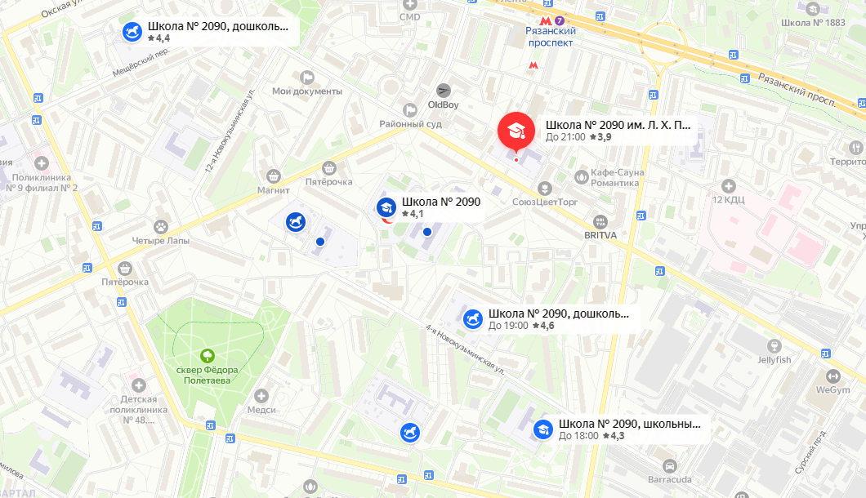
Корпус 8
Корпус 3
Корпус 1
Корпус 6
Корпус 2
Корпус 5
Корпус 7
Корпус 9
Корпус 4

Slide 3





КЛЮЧЕВЫЕ ПРИНЦИПЫ И ПРИОРИТЕТЫ
МОСКОВСКОГО ОБРАЗОВАНИЯ
Формульное
личностно-
ориентированное
финансирование
Равнодоступное
и качественное образование
для каждого ребенка, вне зависимости от района проживания
Равные возможности
для каждой
школы
За 6 лет финансирование отрасли увеличилось почти в 2 раза
521,4 млрд рублей
больше чем в предыдущем году на 76,2 млрд рублей
445,2 млрд рублей
больше чем в предыдущем году на 35,1 млрд рублей
287,6 млрд рублей

Slide 4
2020 год 2022 год
86 классов
40 дошкольных групп
86 классов
40 дошкольных групп
Общая численность
3165 обучающихся
2268 Школа
ДОУ 897
Общая численность
3107 обучающихся
ШКОЛА 2281
ДОУ 826

Slide 5

ЕДИНЫЙ НОРМАТИВ ФИНАНСИРОВАНИЯ
Равновысокий единый норматив на каждого ученика — увеличен с 1 января 2023 года
1-4 классы — 142 900 рублей (рост на 3 900 рублей)
5-9 классы — 163 200 рублей (рост на 3 200 рублей)
10-11 классы — 183 500 рублей (рост на 3 500 рублей)
частные школы — повышение аналогично государственным
дошкольники (группы полного дня) — 207 600 рублей
(рост на 16 600 рублей)
дошкольники (группы кратковременного пребывания) — 82 400 рублей (рост на 5 100 рублей)
частные детсады — повышение аналогично государственным

Slide 6
ОСНОВНЫЕ НАПРАВЛЕНИЯ
РАСХОДОВ БЮДЖЕТА
Предоставление образования жителям города,
в том числе:
524,1 млн рублей школьное
образование
201,9 млн рублей дошкольное
образование
9,8 млн рублей дополнительное образование
Создание современных условий
для предоставления
качественного образования,
в том числе:
6,2 млн рублей оборудование
оснащение предпрофессиональных классов, спецкабинетов, спортивных залов, модернизации системы безопасности, оснащение дошкольных групп
13,03 млн рублей содержание, оснащение, модернизация помещений

Slide 7
КОНТИНГЕНТ И КАДРОВЫЙ СОСТАВ
2282 школьника
825 дошкольников
динамика за три года +1,8%
доля дошкольников,
перешедших в 1 класс – 85%
180 учеников, 6 первых классов
308 работников
113 учителей
61 воспитатель
70%
высокий / экспертный уровень диагностики

Slide 8
СРЕДНЯЯ ЗАРАБОТНАЯ ПЛАТА ПЕДАГОГИЧЕСКИХ РАБОТНИКОВ
77 927,70 рублей воспитатели
123 893,30 рублей учителя
РОСТ
ЗА ТРИ ГОДА + 5,6 % +9,8 %

Slide 9
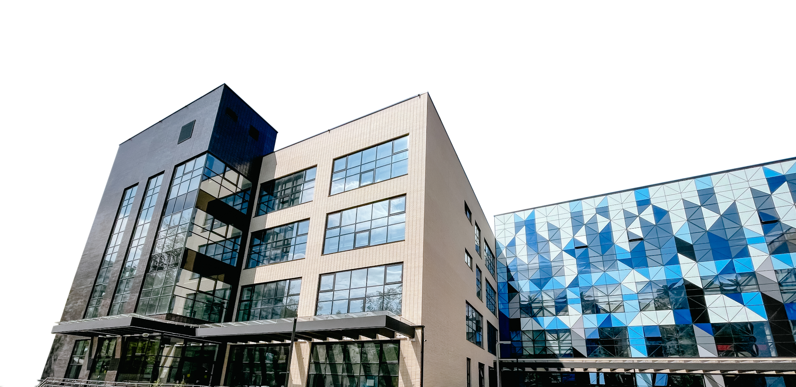
СТРОИТЕЛЬСТВО И РЕМОНТ ШКОЛ
К 1 сентября 2022 года открылось 29 зданий новостроек
на 11 450 мест, из них (в 2021 г. - 26 школьных зданий и 32 детсада):
17
дошкольных зданий
на 4 100 мест
11
школьных зданий
на 6 800 мест
1
школьное здание
с дошкольными группами на 550 мест
2 года и 2 месяца
возраст зачисления в детский сад
школа в районе проживания
выбрали 95% родителей первоклассников в 2022 году
~ 400 территорий ОО благоустроены
к 2021/2022 уч. году.
> 200 — к началу 2022/2023 уч. года

Slide 10

РАЗВИТИЕ ПРЕДПРОФЕССИОНАЛЬНОГО ОБРАЗОВАНИЯ
9 направлений предпрофессиональных классов
медицинские
инженерные
академические
новые педагогические
ИТ
медиа
предпринимательские
спортивные
кадетские
С 1 сентября 2022 года начали работу 4 образовательные вертикали:
ИТ, естественно-научная и лингвистическая для 7-9 классов, спортивная для 5-9 классов. В 2018 г. была открыта математическая вертикаль для 7-9 классов.
Более 90% выпускников предпрофклассов поступают в вуз по профилю
У выпускников предпрофклассов результаты ЕГЭ по профильным предметам выше среднегородских

Slide 11
РАЗВИТИЕ ПРЕДПРОФЕССИОНАЛЬНОГО ОБРАЗОВАНИЯ
Востребованность среди жителей Москвы
В 400 школах Москвы открыты предпрофессиональные классы, в которых обучается >52 000 старшеклассников
150 ведущих российских компаний-партнёров: вузы, научные организации, представители бизнес-сообщества, компании медиаиндустрии, ИТ-компании, медицинские организации, высокотехнологичные предприятия, органы государственной власти, силовые ведомства - выстроенная единая система взаимодействия «школа – вуз – работодатель»
Сопровождение и наставничество (школьные учителя, сотрудники вузов, а также практикующие специалисты)

Slide 12
РАЗВИТИЕ ПРЕДПРОФЕССИОНАЛЬНОГО ОБРАЗОВАНИЯ
Возможности:
- знакомство с различными отраслями экономики, формирование осознанного выбора будущей профессии;
- участие в первых профессиональных пробах в организациях и на предприятиях;
- получение первой профессии в московском колледже;
- выполнение практических работ с использованием современного учебно-лабораторного оборудования, разработка проектных и исследовательских работ под руководством преподавателей из вузов, научных организаций; посещение экскурсий, лекций, мастер-классов, семинаров, практикумов на площадках партнеров

Slide 13
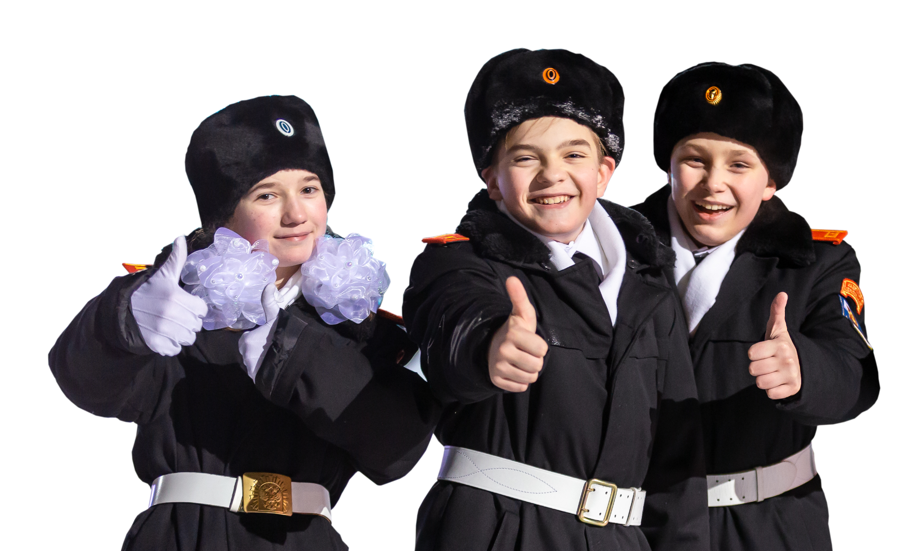
РАЗВИТИЕ ПРЕДПРОФЕССИОНАЛЬНОГО ОБРАЗОВАНИЯ
Возможности
- представление проектов и исследований в рамках открытых городских научно-практических конференций;
- участие в предпрофессиональной олимпиаде;
- участие в Московском конкурсе межпредметных навыков и знаний «Интеллектуальный мегаполис. Потенциал»;
- победители и призеры конференций, конкурса, олимпиады могут получить до 10 баллов к результатам ЕГЭ при поступлении

Slide 14

РАЗВИТИЕ ПРЕДПРОФЕССИОНАЛЬНОГО ОБРАЗОВАНИЯ
2 образовательные
вертикали 7-9 классы
Естественно-научная
Математическая
В 10-11 классах реализуются профили:
Социально-экономический
Гуманитарный
Технологический
Естественно-научный
Универсальный
Кадетский класс (ТОП-80)
Предпринимательский класс
Лингвистическая вертикаль
Следующий год

Slide 15
СОТРУДНИЧЕСТВО С ОРГАНИЗАЦИЯМИ-ПЕРТНЕРАМИ
Предпринимательский класс ФГБОУ ВО «Российский экономический университет имени Г.В. Плеханова»; Музей предпринимателей, меценатов и благотворителей
Кадетский класс Федеральное государственное бюджетное образовательное учреждение высшего образования Российский государственный университет правосудия, войсковая часть 7456, «Патриоты Отечества», Военный комиссариат
Лингвистическая вертикаль ФГБУ ВО «Московский государственный лингвистический университет»
Естественно-научный, технологический профили ФГБОУ ВПО - «Московский политехнический университет», Российский национальный исследовательский медицинский университет имени Н.И. Пирогова, ФГАОУ ВПО «Национальный исследовательский технологический университет «МИСиС», Московская государственная академия ветеринарной медицины и биотехнологии – МВА имени К.И. Скрябина», ГБУЗ «ДЦ №3 ДЗМ», ГБУЗ «ГВВ №2 ДЗМ»

Slide 16
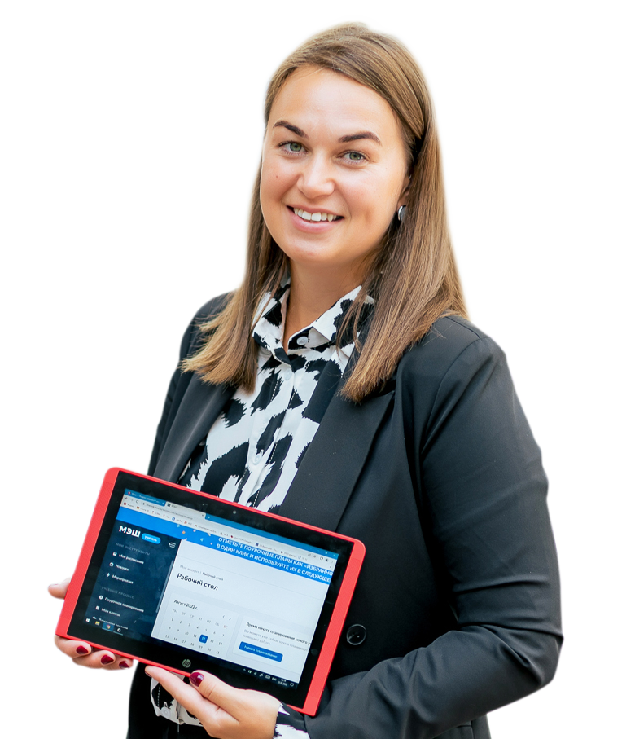
МОСКОВСКАЯ ЭЛЕКТРОННАЯ ШКОЛА
Образовательная реальность XXI века.
Открыта для всех школьников и учителей России
>1 700 000
учебных
материалов
2 800 000
пользователей
Инструмент контроля реализации образовательной программы в каждой школе
С 2023 года МЭШ — основа
федеральной информационной
системы «Моя школа»

Slide 17

МОСКОВСКАЯ ЭЛЕКТРОННАЯ ШКОЛА
>100 000 единиц нового контента от лучших поставщиков и отечественных разработчиков появилось в Библиотеке МЭШ
Расширение возможностей МЭШ. Появление новых сервисов:
Мобильное приложение
«Журнал МЭШ» для учителей
Теперь в Библиотеке МЭШ можно подписаться на любимых авторов
Коллекция виртуальных лабораторий
Обновлённый сервис
«Портфолио учащегося»
Интеграция единой цифровой
платформы здравоохранения с МЭШ —
удобные электронные справки
Справка об обучении в электронном виде через МЭШ
Школа 2090 1 грантополучатель, 26,8 % педагогов разместили свои материалы в МЭШ

Slide 18
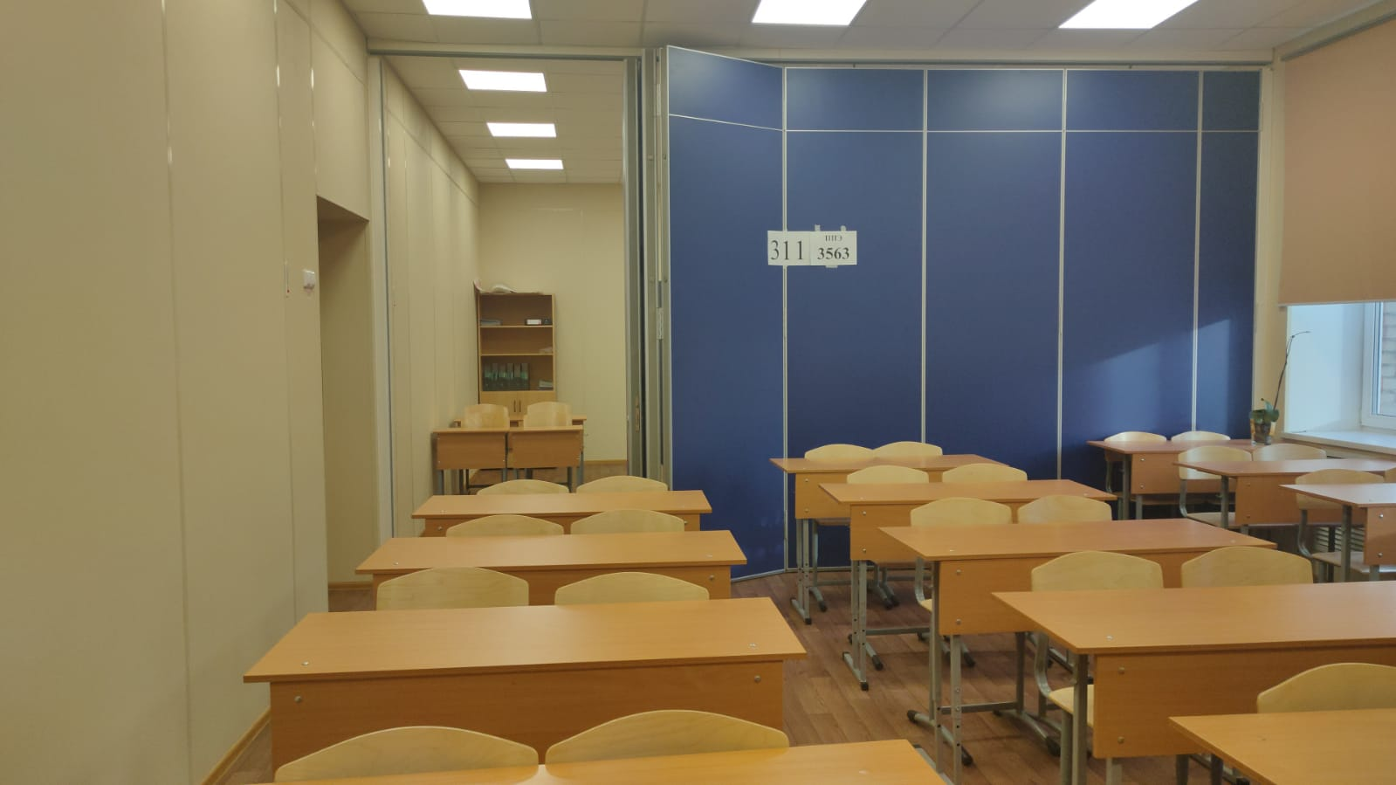
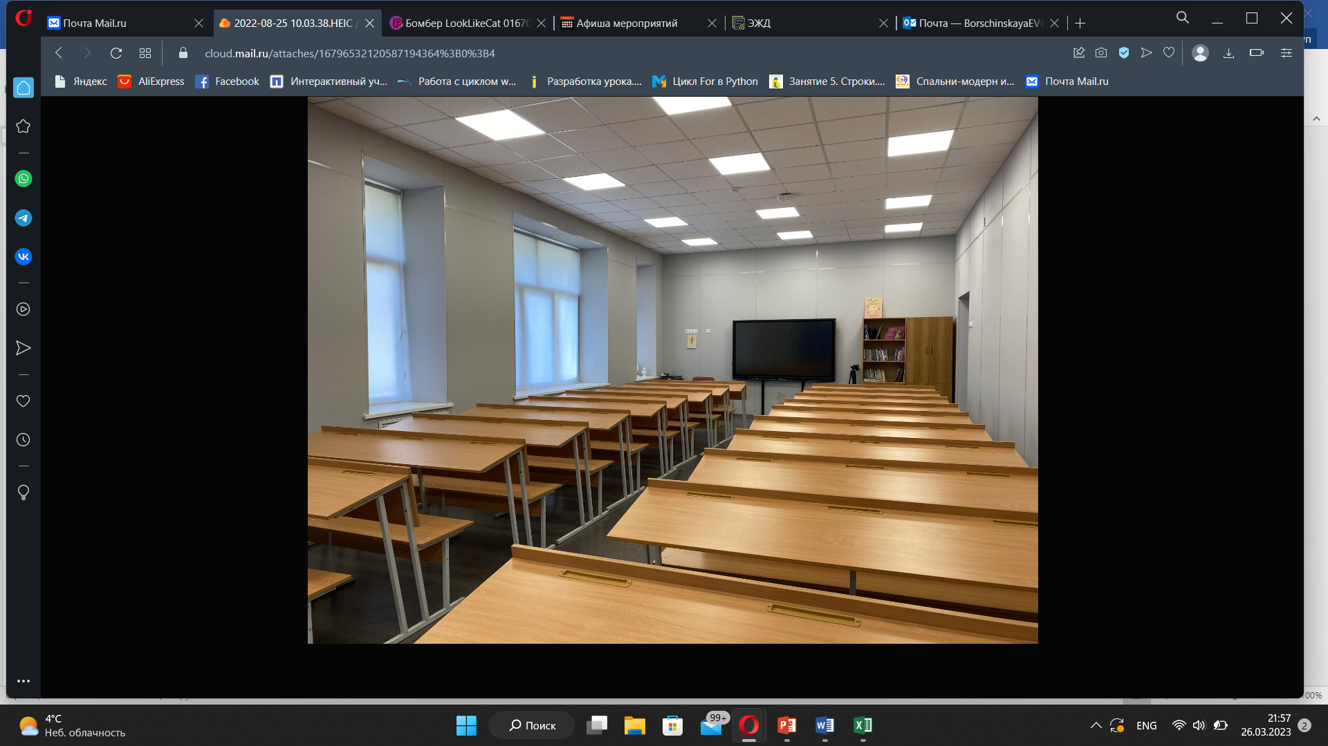
ТЕХНОЛОГИЧНОСТЬ И ОСНАЩЕННОСТЬ
Во всех компьютерных классах заменили моноблоки (64) на новые
100% учителей обеспечены новыми ноутбуками (108)
Высокотехнологичное оборудование предпрофессиональных классов (тренажеры, 3D принтеры, стол Пирогова, цифровые лаборатории, квадрокоптеры)
Трансформируемые помещения, потоковые аудитории, пространство для творчеств

Slide 19
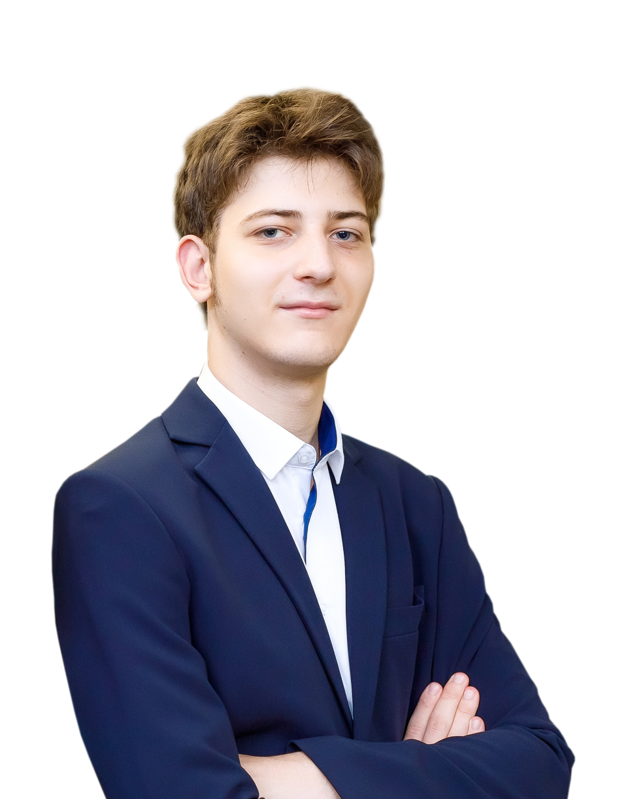
ВЫСОКОЕ КАЧЕСТВО МОСКОВСКОГО ОБРАЗОВАНИЯ
ЕГЭ
Олимпиадное движение
В 2022 году набрали >220 баллов
Москвичи — основа национальной команды на международных олимпиадах
2010 г. - 10 медалей (3 золотых и 7 серебряных)
2022 г. - 19 медалей (12 золотых и 7 серебряных)
Рост в 3 раза
2022
36,7% выпускников
2010
13,3% выпускников
В каждой третьей школе столицы есть победители и призеры Всероссийской олимпиады
2010 г. - 278 чел.
2022 г. - 1 317 чел.
(рост в 5 раз)
В 2022 году набрали >250 баллов
Рост в 7 раз
2022
18,1% выпускников
2010
2,6% выпускников

Slide 20




УЧАСТИЕ В МЕЖДУНАРОДНЫХ СОСТЯЗАНИЯХ
Москва — в пятерке мировых лидеров по качеству образования
Международное
исследование
PISA-2018
Международное
исследование
ICILS-2018
Международное
исследование
TIMSS-2019
1 место в мире
по естествознанию
среди учеников
4-х классов
2 место
по компьютерной
и информационной
грамотности
2 место
по финансовой
грамотности
3 место
по читательской
грамотности
5 место в мире
по математической
грамотности
4 место в мире
по естествознанию
среди учеников 8-х классов

Slide 21
МАССОВОЕ КАЧЕСТВЕННОЕ ОБРАЗОВАНИЕ
Доля выпускников, набравших по итогам ЕГЭ в 2021/2022 уч. г. по трем предметам от 220 до 249 баллов: 13 %
Доля выпускников, набравших по итогам ЕГЭ в 2021/2022 уч. г. по трем предметам от 250 и более баллов: 5 %
Доля выпускников, набравших по итогам ОГЭ 8 и более баллов: 57 %

Slide 22
МАССОВОЕ КАЧЕСТВЕННОЕ ОБРАЗОВАНИЕ
Всероссийская олимпиада школьников: 5 победителей и призеров регионального этапа (русский язык, технология (Культура дома), технология (Техника и техническое творчество), физическая культура.
Московская олимпиада школьников: 1 призер регионального этапа (история)
Всероссийский конкурс сочинений: 4 победителя регионального этапа
Московский конкурс межпредметных навыков и знаний «Интеллектуальный мегаполис. Потенциал» : 4 призера

Slide 23
ПРОФЕССИОНАЛЬНЫЕ УМЕНИЯ И МАСТЕРСТВО
Открытый чемпионат профессионального мастерства города Москвы "Московские мастера" по стандартам WorldSkills Russia: 7 финалистов и 4 призера (администрирование отеля, туризм, информационные кабельные сети)
НАЦИОНАЛЬНЫЙ ЧЕМПИОНАТ ПО ПРОФЕССИОНАЛЬНОМУ МАСТЕРСТВУ АБИЛИМПИКС: 1 призер (переводчик)
МОСКОВСКИЙ ЧЕМПИОНАТ ПО ПРОФЕССИОНАЛЬНОМУ МАСТЕРСТВУ АБИЛИМПИКС: 1 победитель, 1 призер (переводчик, туризм)
МОСКОВСКИЙ ДЕТСКИЙ ЧЕМПИОНАТ KidsSkills : 1 призер (FamilySkills парикмахерское искусство)
300 свидетельств о профессии водитель, дежурный по приему и отправлению поездов метрополитена, оператор электронно-вычислительных и вычислительных машин, специалист по маникюру, кондитер, цифровой куратор и др.

Slide 24
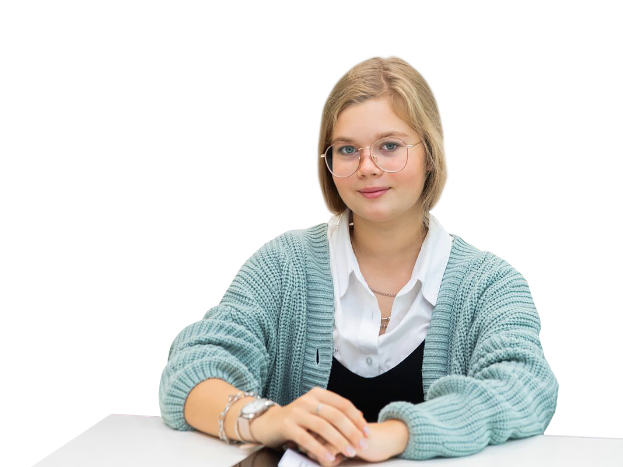
НОВЫЙ ФОРМАТ ПОДГОТОВКИ К ЕГЭ
Точечная подготовка к ЕГЭ в школе
Подготовка к экзаменам в группах с ребятами со схожим уровнем знаний и нацеленностью на результат ЕГЭ
Отработка именно тех заданий, которые вызывают у ребят трудности
Проведены единые контрольные работы по всем предметам
Подготовлен материал для одиннадцатиклассников школ, участников проекта, для подготовки по всем заданиям ЕГЭ
Учителя, участники проекта, постоянно повышают уровень квалификации на курсах повышения квалификации

Slide 25
ИЗМЕНЕНИЕ ФОРМАТА ПОДГОТОВКИ К ЕГЭ
C 1 ФЕВРАЛЯ 2023 ГОДА 121 выпускник:
Обучение по индивидуальным планам – завершение освоения программы по предметам, изучаемым на базовом уровне
Введение практикумов для подготовки к ЕГЭ по русскому языку и математике (базовый и профильный уровни)
Введение практикумов по предметам, выбранными школьниками для подготовки к ЕГЭ
Организация обучения в группах со схожим уровнем знаний и нацеленностью на результат
Отработка заданий ЕГЭ, вызывающих трудности (источник – результаты работ СтатГрад, диагностик, ЕГКР)

Slide 26
КАДРОВЫЙ ПОТЕНЦИАЛ
83% учителей, задействованных в подготовке к ЕГЭ учеников, имеют высокий / экспертный уровень независимой диагностики
100% учителей прошли курс повышения квалификации «Методические подходы в подготовке к государственной итоговой аттестации»
Обучение учителей в ресурсных центрах в рамках проекта по созданию дополнительных условий повышения качества подготовки к ГИА по предметам: английский язык, география, литература, биология, история, математика (профильный уровень), русский язык, обществознание, информатика, химия, физика
7 учителей эксперты предметных комиссий ЕГЭ

Slide 27
ГОРОДСКИЕ ПРОЕКТЫ В СФЕРЕ ВОСПИТАНИЯ
Церемония поднятия Государственного флага
Российской Федерации
и исполнения государственного
гимна (все школы)
Сохранение исторической памяти (посещение уникальных
экспозиций Музея Победы
«Подвиг народа» и «Битва за Москву»)
>150 000 школьников посещают
Музей Победы ежегодно
Цикл внеурочных занятий
«Разговоры о важном»(все школы)
Российское движение детей и молодежи «Движение первых» (активное участие московских школьников)
Проект «Школьный театр» (более 500 театральных студий)

Slide 28
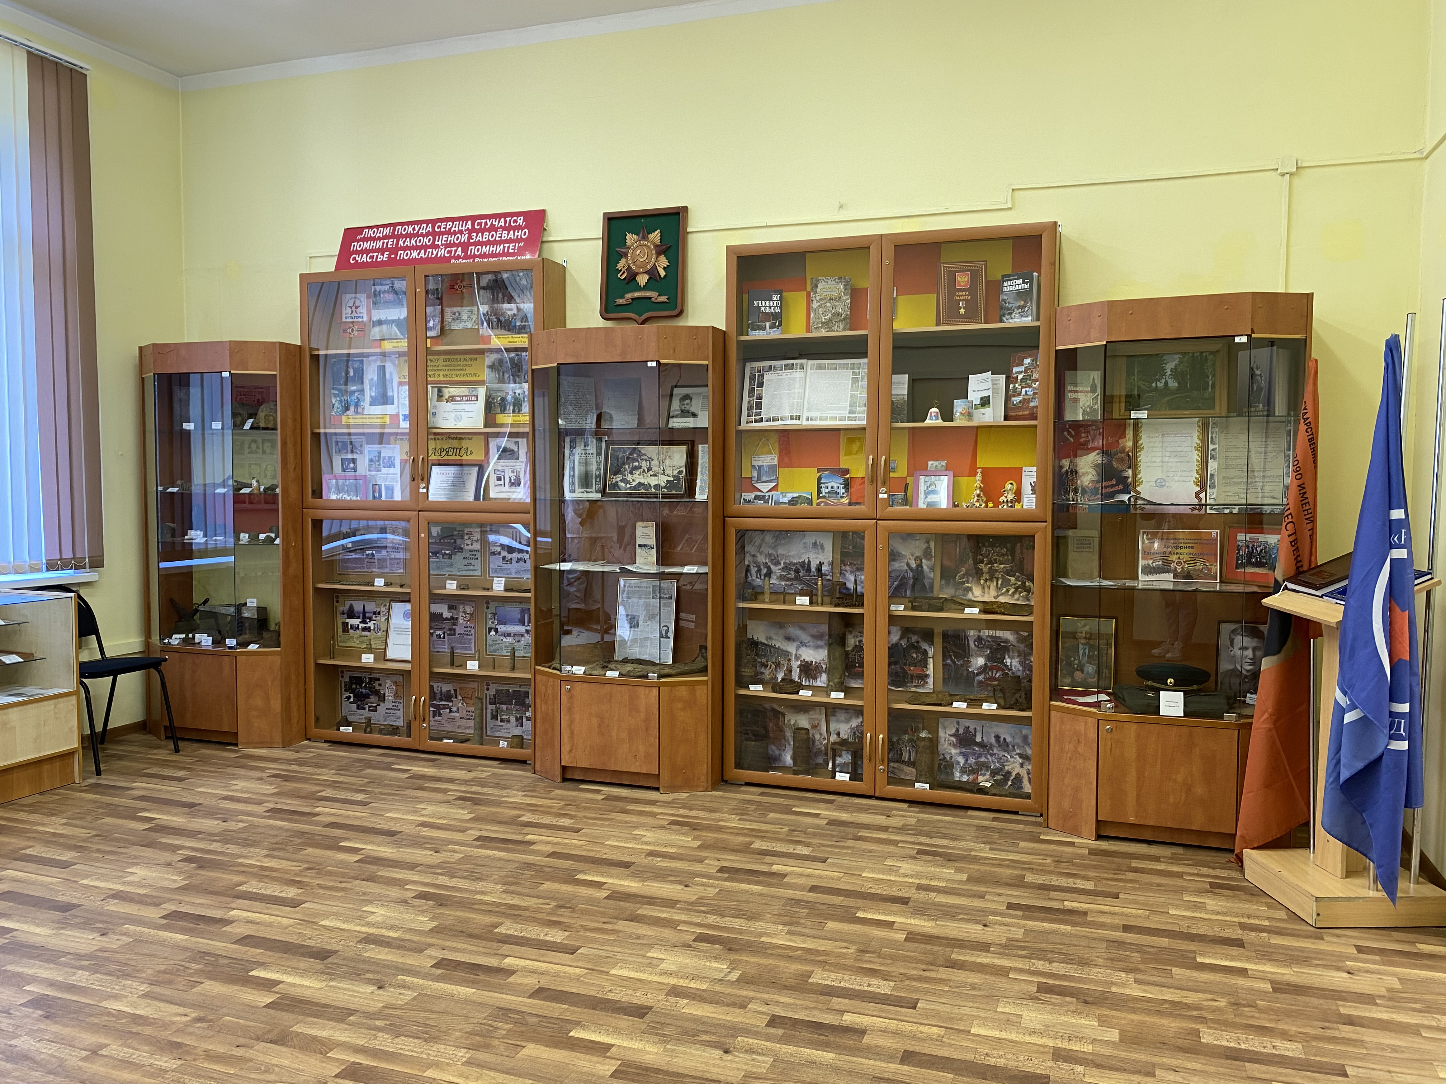
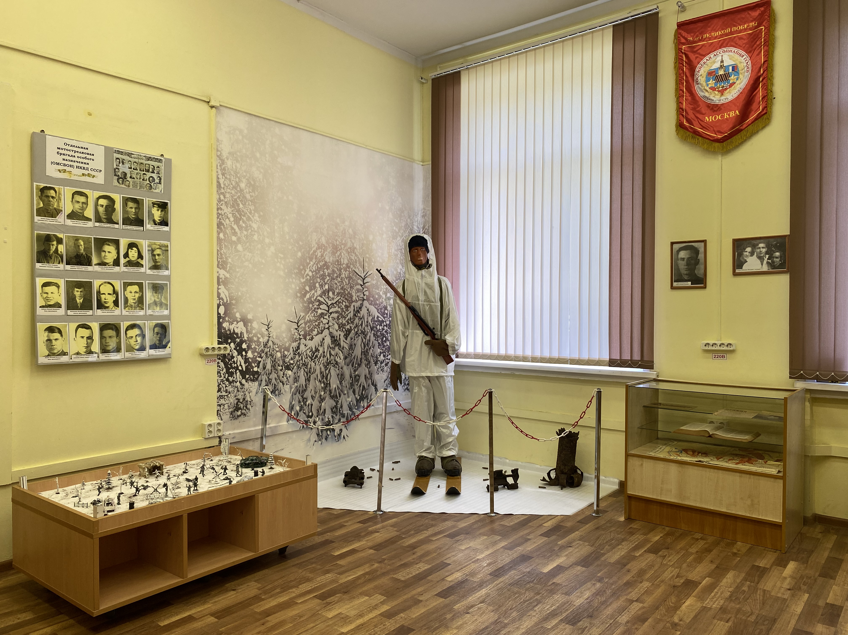
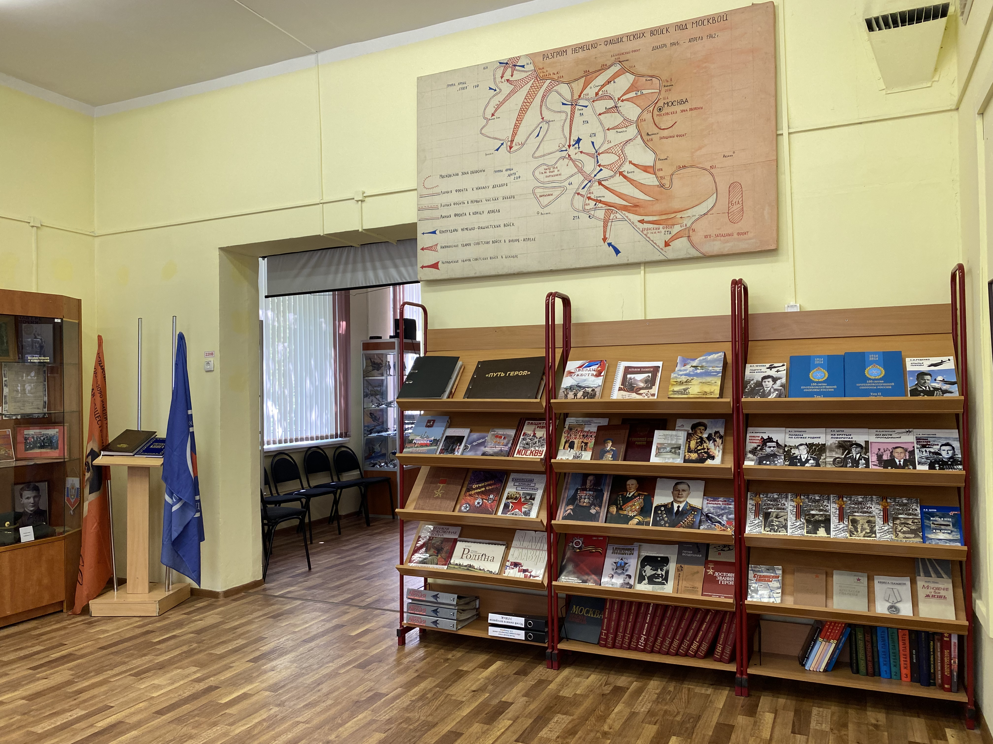
ВОСПИТАТЕЛЬНАЯ РАБОТА ПАТРИОТИЧЕСКОЕ ВОСПИТАНИЕ
Поисково-исследовательская деятельность с 2019 года
Обновлена экспозиция музея школы, посвященного подвигу Паперника Л.Х., «Шагнувший в бессмертие», музей вошел в Олимпиаду «Музеи. Парки. Усадьбы»

Slide 29
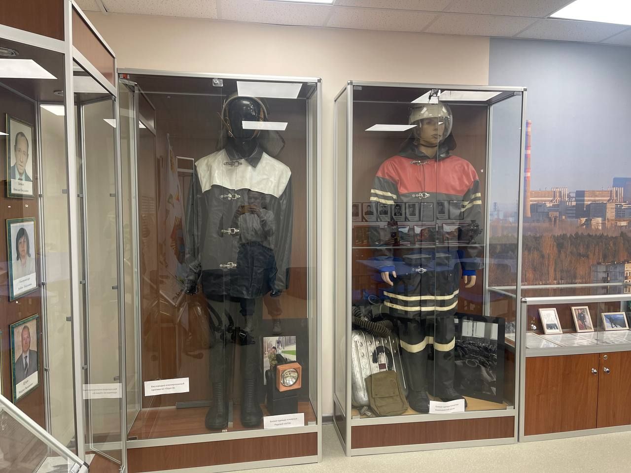
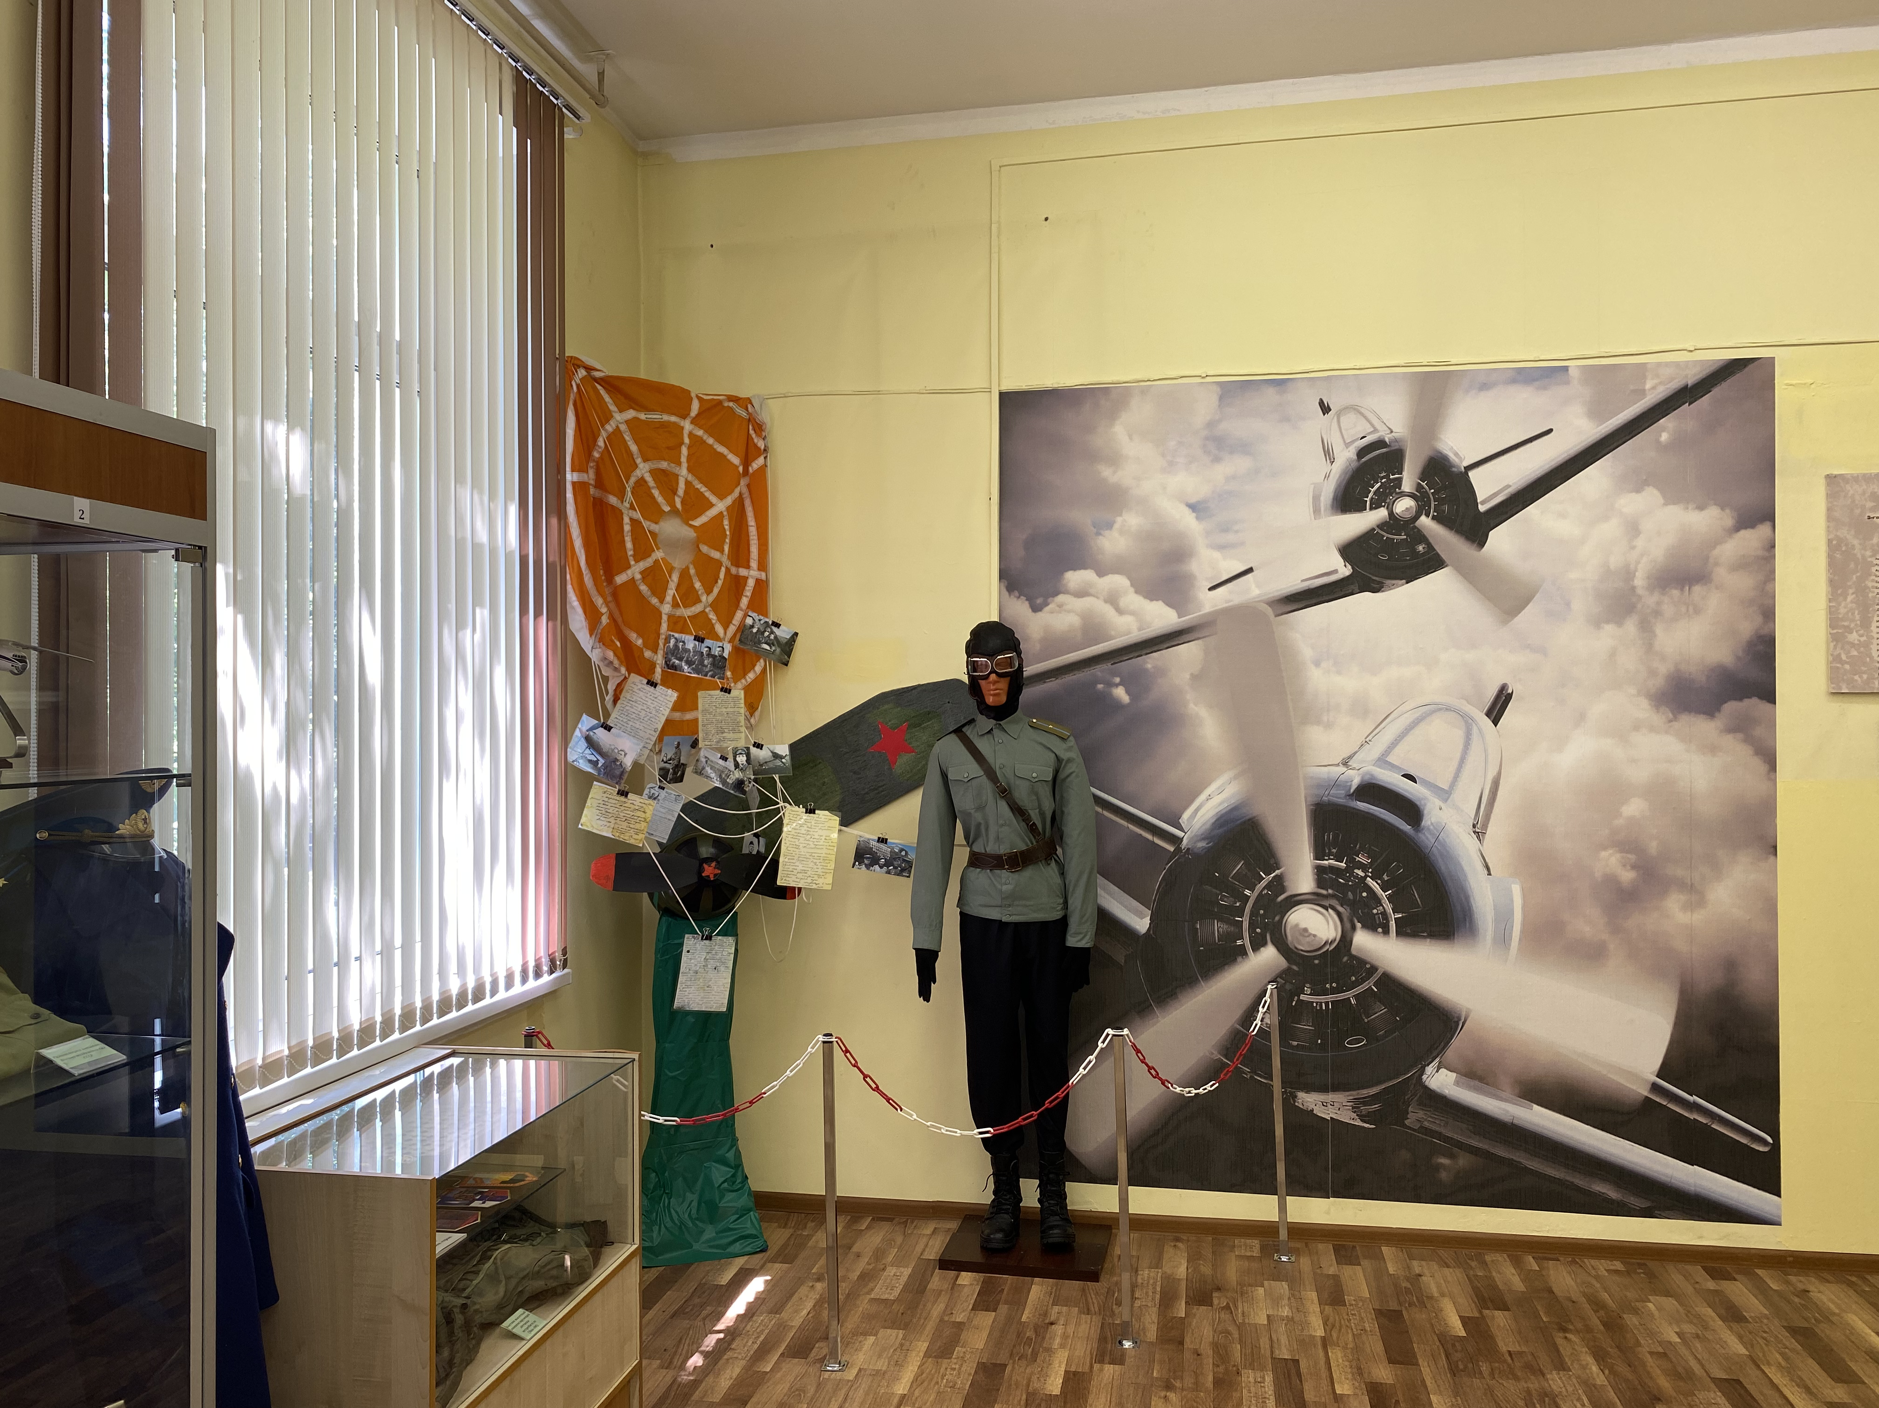
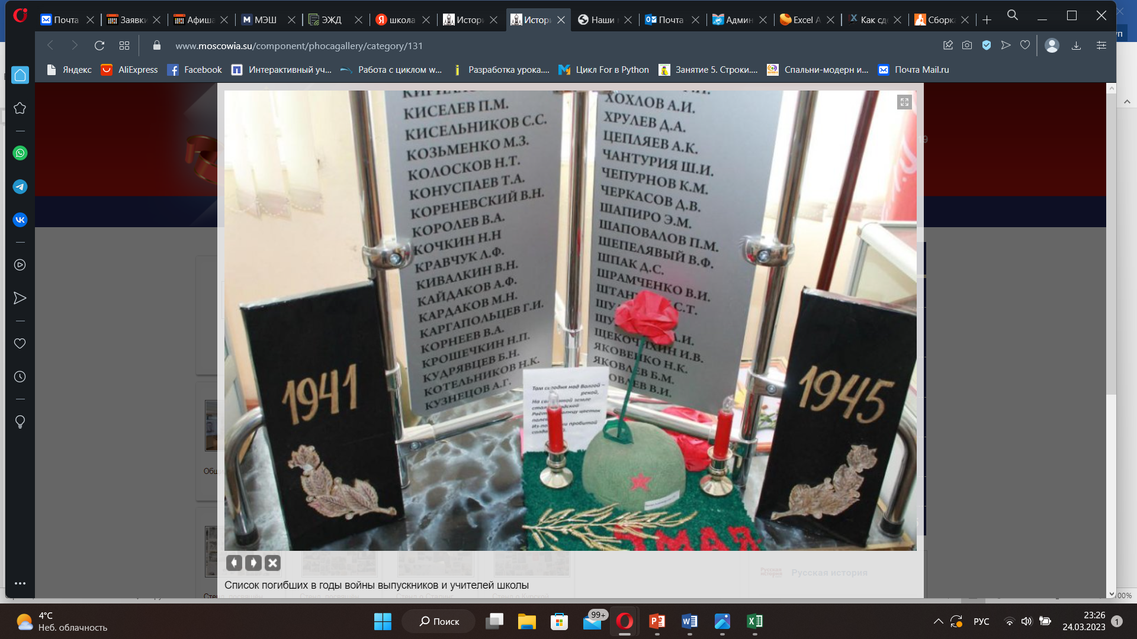
ВОСПИТАТЕЛЬНАЯ РАБОТА ПАТРИОТИЧЕСКОЕ ВОСПИТАНИЕ
Работают четыре музея: «15-ой гвардейской истребительной авиационной дивизии», «Памяти ветеранов 3-го гвардейского авиационного истребительного корпуса», «Спасенный мир Чернобыль помнит», «Шагнувший в бессмертие» имени Л.Х. Паперника
Уроки мужества, сотрудничество с Управой района Рязанский
Патронат памятников, участие в митингах
Участие в межрегиональных и городских просветительских акциях, в образовательно-исторических экскурсиях
Акция «Письма солдату» для участников СВО и ветеранов ВОВ
Волонтерские отряды: «Лазарята», «Ласточки добра», «Эпсилон»
Кинопоказы, театральные постановки, флэшмобы

Slide 30
ВОСПИТАТЕЛЬНАЯ РАБОТА
Ученическое самоуправление
экологические акции: «Батарейки, сдавайтесь», «Сбор макулатуры», «Теплая кружка», «Открытка ветерану»
участие в финале конкурса «Успешная молодежь»
Президентские состязания победители (команды 2-го, 5-го и 7-го классов) среди школ МРСД 18..
Школьный спортивный клуб «Старт» занял 61 место из 467 команд г. Москвы в номинации «Лучший Школьный спортивный клуб»

Slide 31

ДОПОЛНИТЕЛЬНОЕ ОБРАЗОВАНИЕ ДЕТЕЙ И ВЗРОСЛЫХ
Более 260 кружков по 6 направленностям
Бюджет 70 %, внебюджет – 30 %
В дополнительном образовании заняты 96 % наших ребят
Московское долголетие – 10 кружков

Slide 32

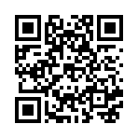
Школа 2090 ждет для обучения и воспитания
всех маленьких жителей Рязанского района!

